Slide 1

Приложение «Spend-Wise»
Обучающийся
Алмахаррис Хаммам Салим Мохаммед
Санкт-Петербург 29 октября 2025

Slide 2
Содержание
Проблема
Решение
Ключевые функции
Прототип интерфейса
Сравнительный анализ
Целевая аудитория
Заключение

Slide 3
Проблема
Миллионы людей теряют деньги из-за хаотичных трат и просроченных счетов; данные разрознены, напоминания срываютс:
» Куда уходят деньги? «
» Ежедневный кофе — это инвестиция в долгую продуктивность? «
» Почему абонемент в спортзал — самая активная операция в моём банке? «
Решения фрагментированы: учёт, бюджеты и напоминания — раздельно.

Slide 4

Решение - Spend-Wise
Единая платформа, учёта расходов, бюджетов и дедлайнов,
Ключевая миссия: Сделать финансовую дисциплину простой и ежедневной.
Отличие: Многоуровневые напоминания (за 3 дня / 1 день / 1 час) + список «Пропущено» + экспорт отчётов.

Slide 5
Ключевые функции
Быстрый ввод операций (Quick Add) и шаблоны;
Бюджеты с лимитами и статусами: В пределах / На грани / Превышен;
Напоминания о счетах: 3д/1д/1ч, действия «Оплачено/Отложить», список «Пропущено»;
Отчёты и экспорт: по категориям, неделя/месяц, PDF/CSV;
Локализация: выбор языка и валюты, корректные форматы дат/символов;
Облачное резервное копирование настроек и данных

Slide 6
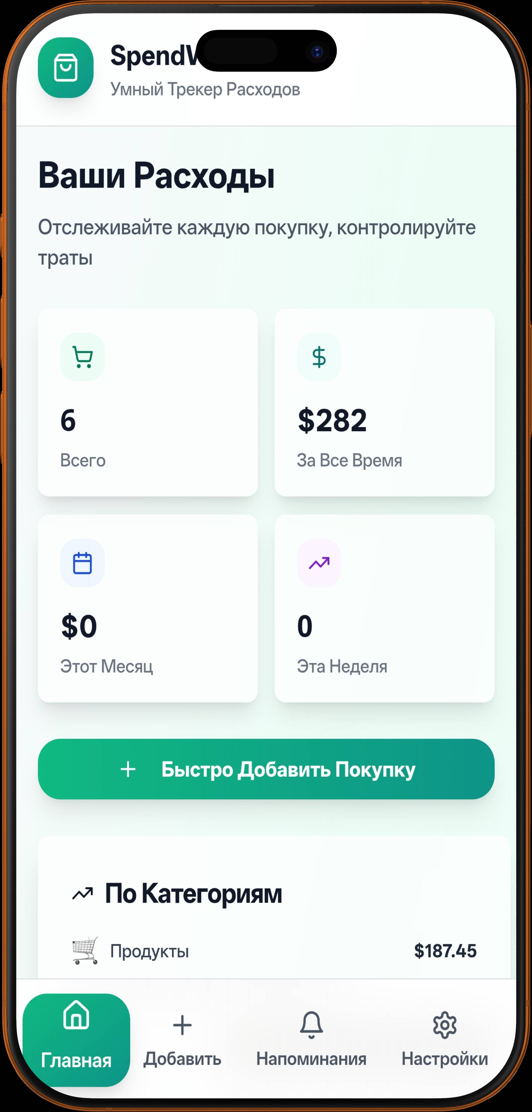
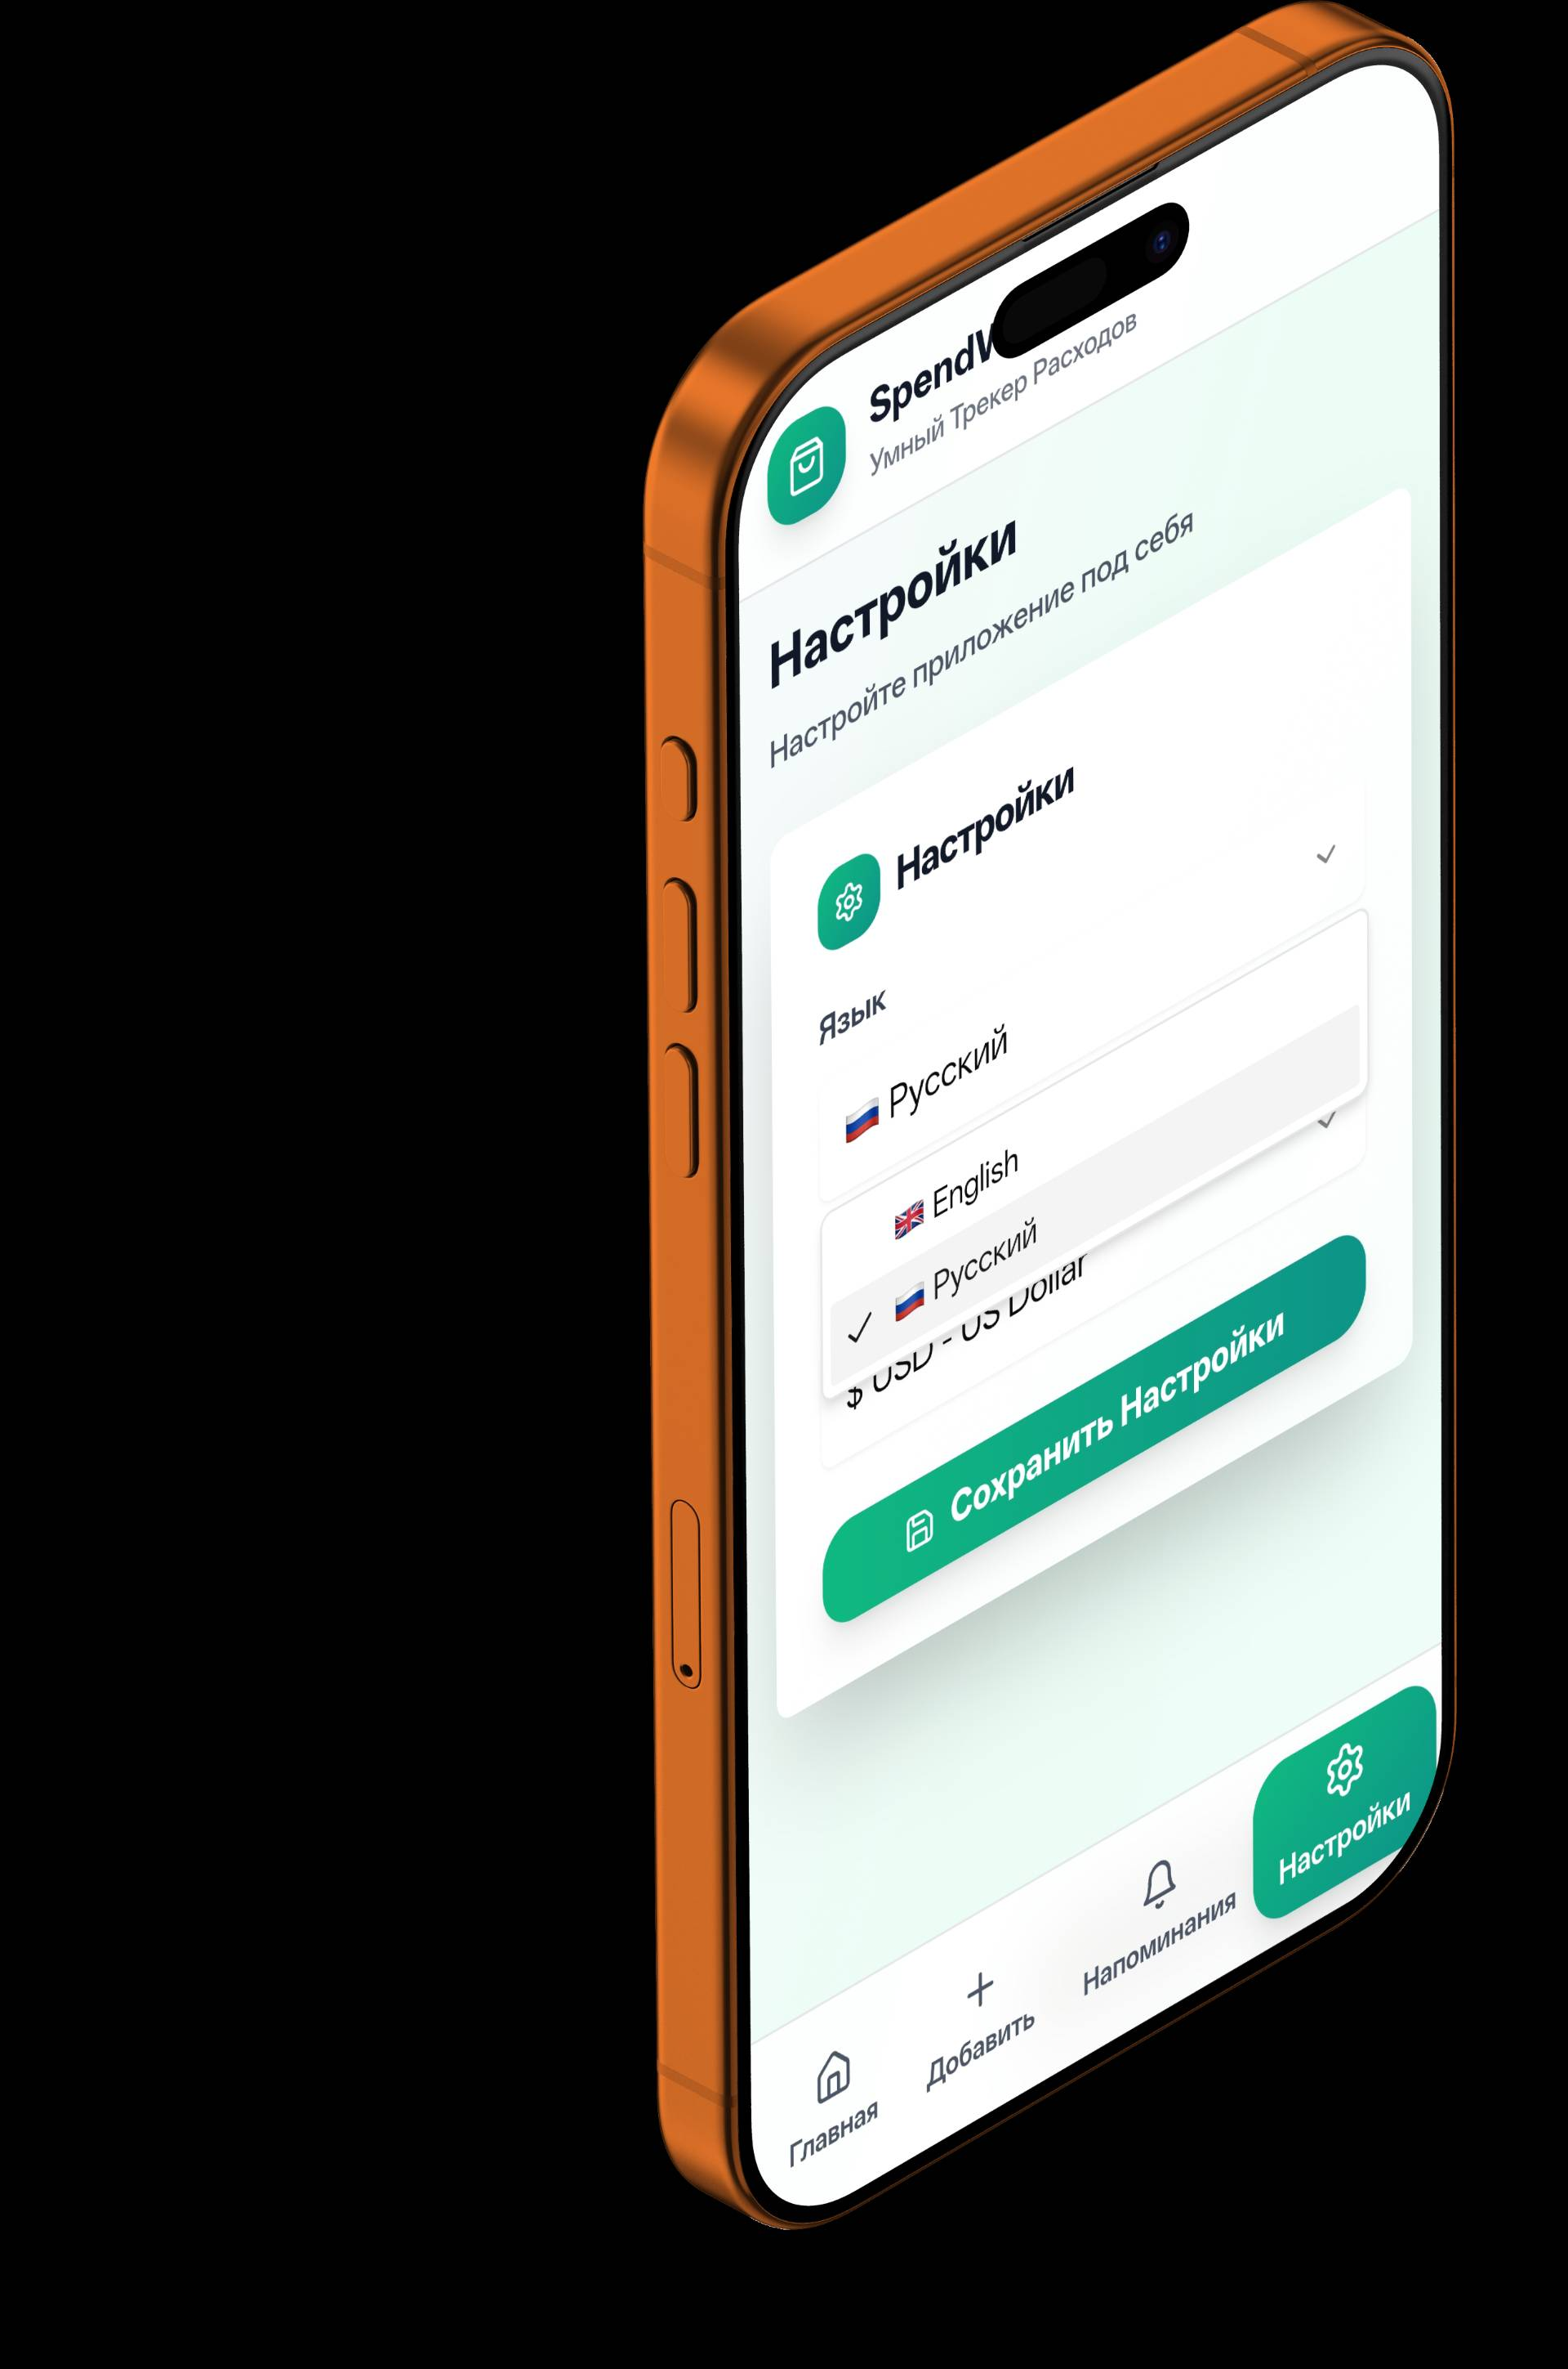
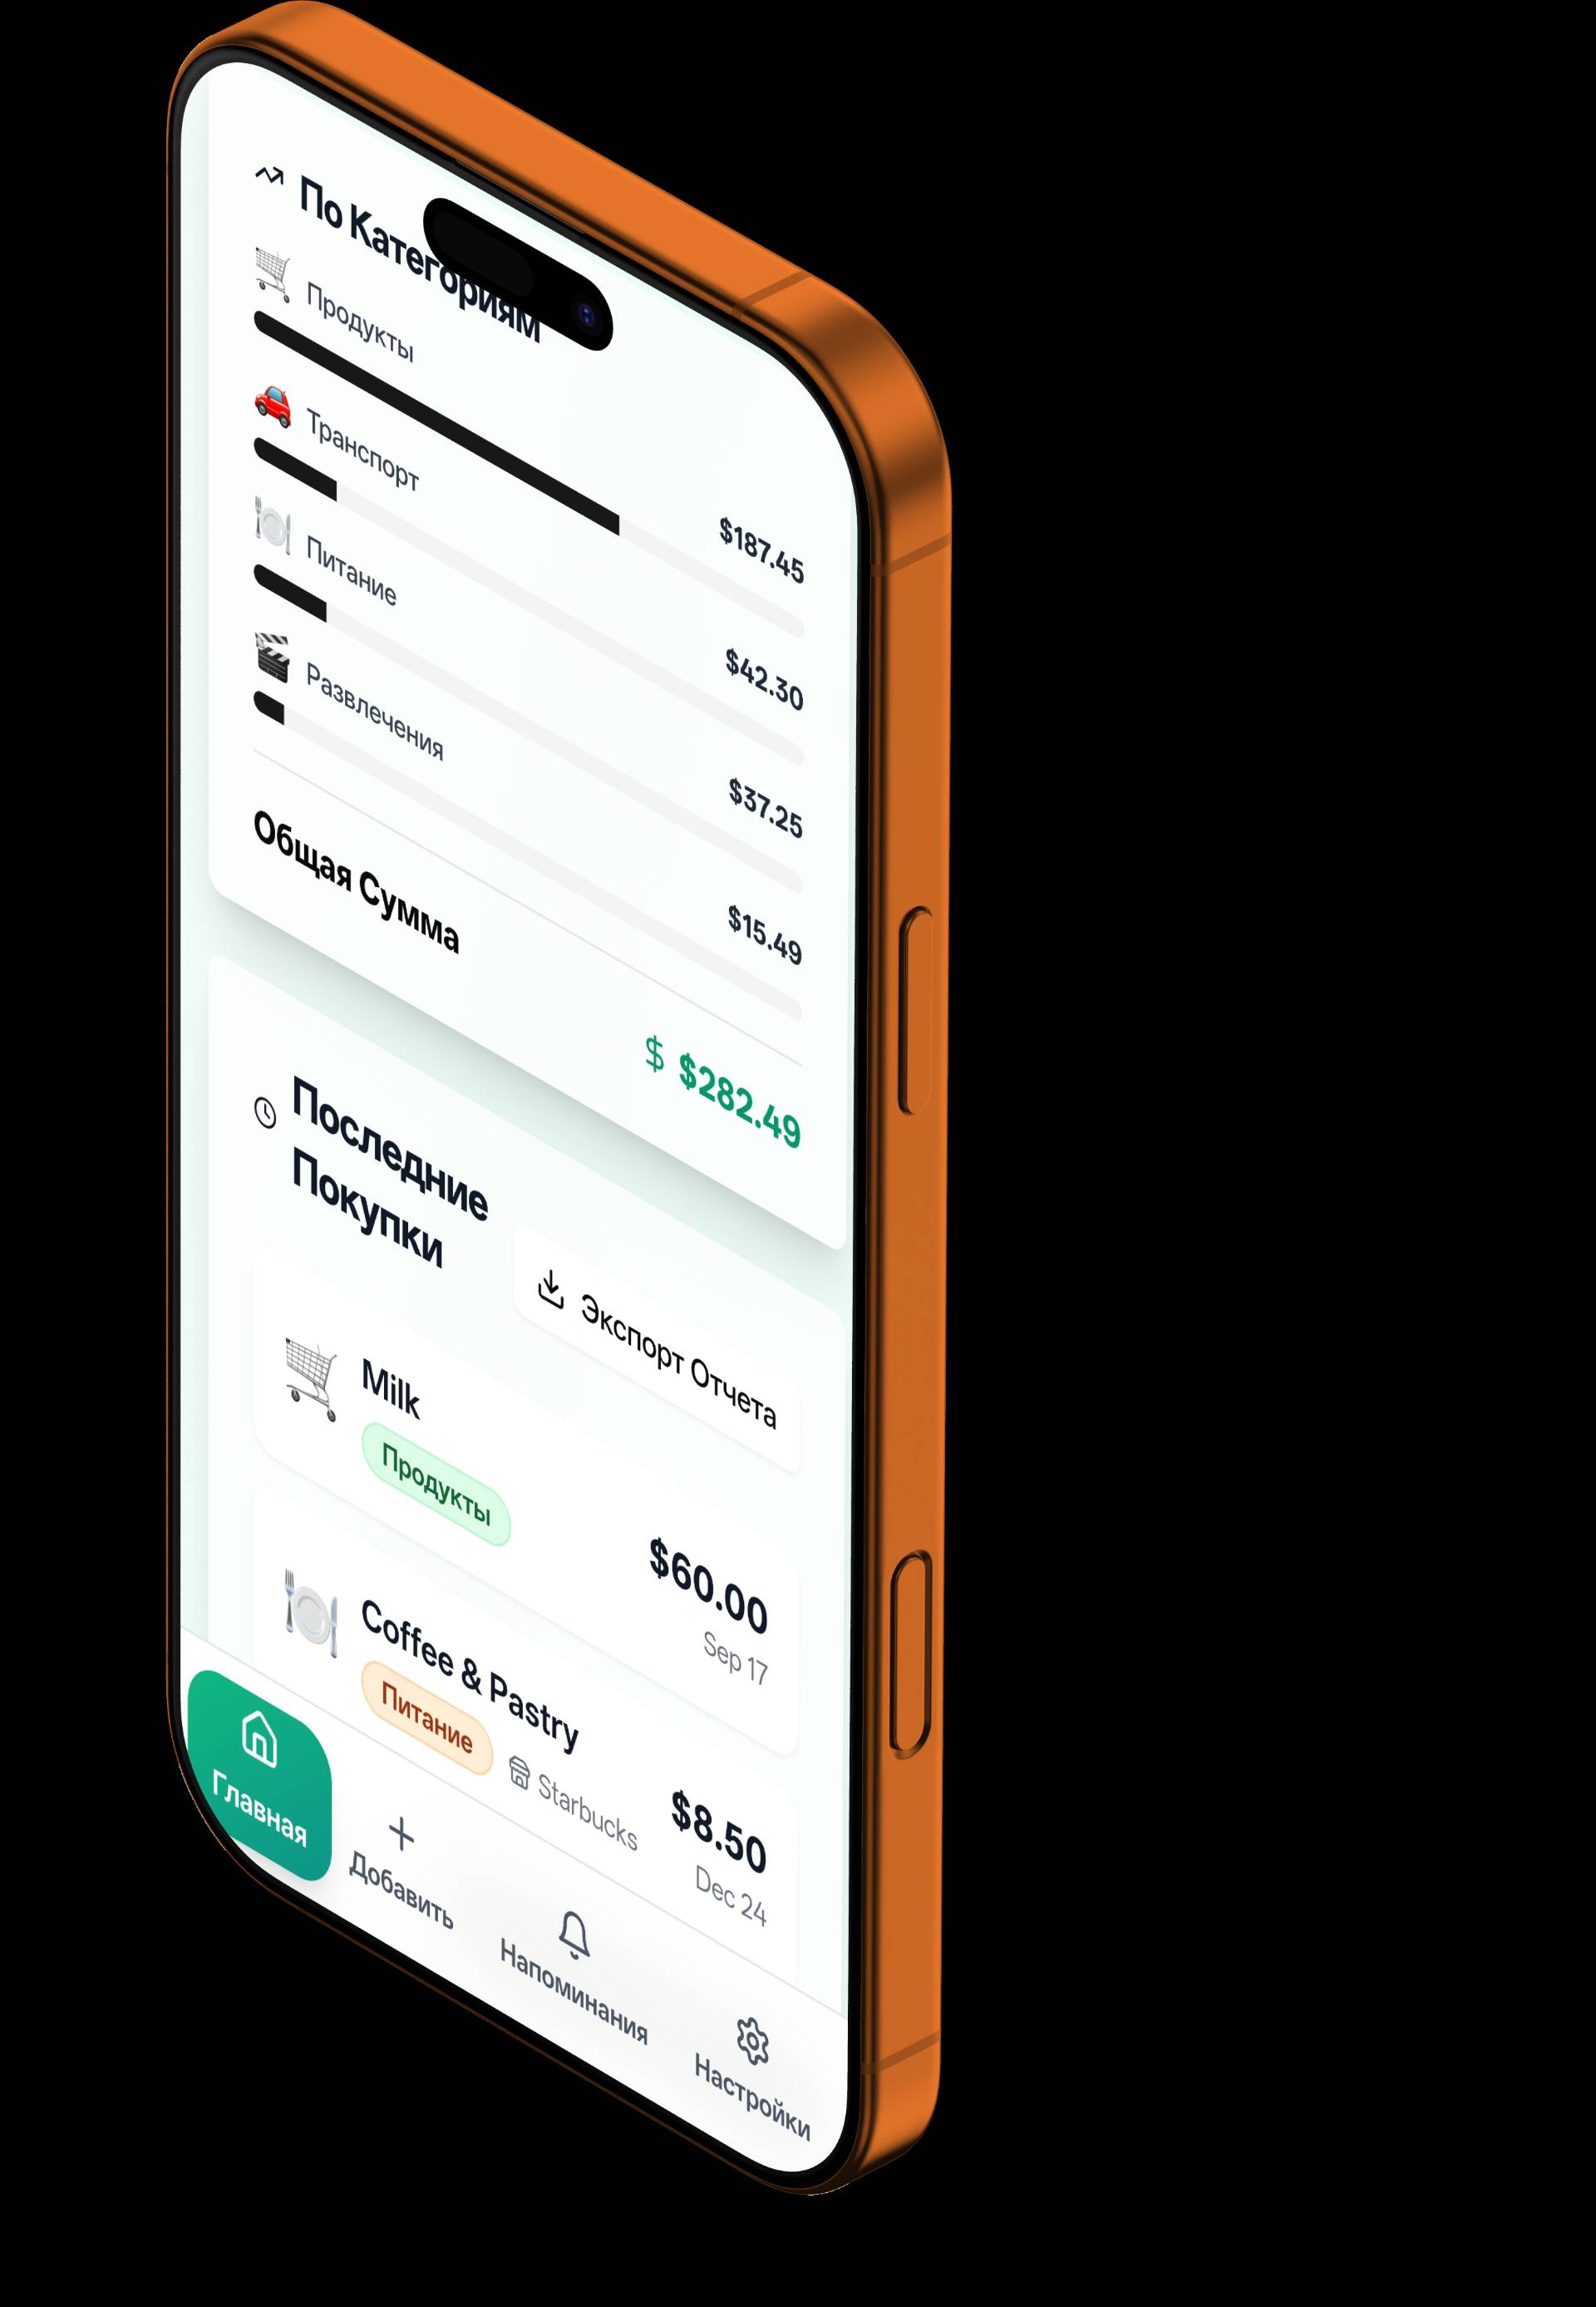
Прототип интерфейса
Главная: «Ваши Расходы»,
«Быстро Добавить Покупку»
Настройки: язык/валюта, «Сохранить настройки».
Главная: «По категориям», «Экспорт отчёта».

Slide 7
Сравнительный анализ
Spend-Wise | Spendee Monefy | Pocket Guard | YNAB
Да | Базово | Базово | Сильные | Бюджеты и цели
Базово | Ограниченно | Базово | Базово | Напоминания о счётах
да | Нет | Нет | Нет | Авто-дедлайны по событиям
Быстрые шаблоны | Ограниченно | Ограниченно | Есть | Шаблоны / Quick Add
PDF/CSV | Есть | Ограниченно | Да | Отчёты / экспорт
Полная (язык+валюта) | Ограниченно | Ограниченно | Есть | Локализация (язык/валюта)
Есть | Есть | Есть | Есть | Облако и бэкап
Да | Да | Ограниченно | Да | Кастомные категории/теги
free | free+paid | free+paid | paid | Модель оплаты

Slide 8
Целевая аудитория
Новички в личных финансах:Простой старт, готовые шаблоны и подск
Студенты и специалисты: Бюджеты на месяц/неделю, контроль счетов и дедлайнов.
Семьи: Совместное планирование, прозрачность расходов и прио

Slide 9
Заключение
Сформирована концепция «всё в одном» для ежедневного контроля. Spend-Wise снижает просрочки, делает бюджеты наглядными и отчётность простой. Готов к демонстрации с реальными экранами и экспортами PDF/CSV.

Slide 10

Спасибо за внимание!
hamamalreshi2005@gmail.com

